Slide 1
PROGRAM GELİŞTİRME VE İYİLEŞTİRME GRUP TOPLANTISI
Doç. Dr. Özgür DEMİRTAŞ
Öğr. Gör. Ali KAPLAN

Slide 2
PROGRAM GELİŞTİRME VE İYİLEŞTİRME GRUP TOPLANTISI
TOPLANTI TARİH VE SAATİ: 01.07.2020 / 14:00
TOPLANTI YERİ: Uygulamalı Bilimler Fakültesi Konferans Salonu

Slide 3
GÜNDEM
Her birim kendi içerisinde tüm Öğretim Elemanları ile düzenli olarak Program Geliştirme ve İyileştirme Toplantısı düzenleyecek ve bu toplantılar tutanak altına alınacak.
Birimler kendi içerisinde eğitimler düzenleyecek.
Kayseri Üniversitesi adına Program Geliştirme Kılavuzu hazırlanacak.
Yeni açılacak programlar ve bölümler öğrenci kabulünden önce hazırlanan kılavuza göre Program Çıktılarını hazırlayacak.

Slide 4
GİRİŞ
Program geliştirme üç aşamadan oluşmaktadır.
1) Programlarla ilgili bilgilerin hazırlanması
2) Program çıktılarının hazırlanması
3) Katalogda yer alan derslerin öğrenim çıktılarının hazırlanması

Slide 5
Örnek Program: A Üniversitesi B Okulu İlk ve Acil Yardım Programı
PROGRAM (BÖLÜMLER) NE YAPMALI
Ulusal Yeterlilikler Çerçevesi
Meslekî Yeterlilikler
Program Çıktıları
Eğitim Planı Müfredat
Ders A
Ders B
Ders C
Ders D
Öğrenme Çıktıları
Öğrenme çıktıları
Öğrenme Çıktıları
Öğrenme Çıktıları
(Öğretenin ne anlattığına değil, öğrenenin ne kazandığına dayanan öğrenme) – aktif öğrenme

Slide 6
CEVAPLANMASI GEREKEN SORULAR
Derste hangi program çıktıları kazandırılacak?
Dersin öğrenme çıktıları nelerdir?
Derste hangi öğrenim aktiviteleri mevcut?
Öğrenme çıktıları nasıl ölçülüp değerlendirilecek?
Bu öğrenme çıktılarını kazandırabilmek için tahmin edilen çalışma süresi nedir?

Slide 7
HER BİR DERS İÇİN YAPILACAKLAR
Dersin amacı - Öğreten
Dersin hedefleri - Öğreten
Ders çıktıları (kazanımları) – Öğrenci
Öğrenci iş yükü
AKTS kredisi
Bir dersin başarı ile tamamlanması için gerekli olan tüm eğitim faaliyetlerini (derse
katılım, uygulamalara katılım, seminer, proje hazırlama, sınav, tüm bireysel çalışmalar, staj) için gerekli zamanı kapsar.
Derste hedeflenen öğrenim çıktılarını edinebilmek için öğrenenin harcadığı zamanı (iş yükünü) temel alarak belirlenen kredi

Slide 8
AMAÇLAR, HEDEFLER VE ÖĞRENİM ÇIKTILARI ARASINDAKİ FARKLAR NELERDİR?
Bir modülün amacı genel bir amaç ya da öğretme niyetinin genel bir ifadesi iken; hedefi modüldeki öğretme etkinliğinin ne başarmayı umduğudur.

Slide 9
ÖRNEĞİN
Dersin amacı:
Solunum sisteminin yapısı ve işlevleri ile ilgili bilgi ve beceri kazandırmaktır.
Dersin hedefi:
Solunum yollarının yapısını ve işlevlerini ayırt edebileceksiniz.
Akciğerlerin yapısını ve işlevlerini ayırt edebileceksiniz.
Solunum sistemi fizyolojisini ayırt edebileceksiniz.

Slide 10
AMAÇLAR, HEDEFLER VE ÖĞRENİM ÇIKTILARI ARASINDAKİ FARKLAR NELERDİR?
Öğrenim Çıktıları ise hedeflerle karşılaştırıldığında daha kesin, oluşturulması daha kolay ve daha açık ifadelerdir.
Öğrenim Çıktıları öğrenenin ne başarmasının beklendiği ve bu başarıyı nasıl ortaya koyacağı konusunda açık ifadelerdir.

Slide 11
ÖĞRENİM ÇIKTILARI
Öğrenenin ne öğrenmesi gerektiğinin beklentisidir
Çıktı Temelli Öğrenme (Output Based Learning)
(Öğretenin ne anlattığına değil, öğrenenin ne kazandığına dayanan öğrenme)
Program Çıktıları
Ders A
Ders B
Ders C
Ders D
Öğrenme Çıktıları
Öğrenme Çıktıları
Öğrenme Çıktıları
Öğrenme Çıktıları

Slide 12
ÖĞRENME ÇIKTISI NEDİR?
Öğrenme sürecinin sonunda öğrencilerin neleri bilecekleri ya da yapabileceklerini açıklayan ifadelerdir.

Slide 13
ÖĞRENME ÇIKTISI YAZMAK
Öğrenme çıktıları yazılırken 5 ayrı aşama dikkate alınmalıdır:
Öğrencinin neyi yapabilir olmasını istiyorsunuz ? (çıktılar = kazanımlar) -
Bu kazanımları sağlamak için öğrenci neyi bilmek zorundadır ? (içerik)
Öğrenmeyi sağlamak için hangi aktiviteler kullanılacak ? (pedagojik yöntemler)
Öğrenci, kazanımları sağladığını (öğrendiğini) nasıl gösterecek ? (Ölçme)
Öğrencinin öğrenmeyi başardığını nasıl bileceğim ? (değerlendirme)

Slide 14
ÖĞRENME ÇIKTISI YAZMAK
Öğrenme çıktıları yazılırken öncelikle kazandırılmak istenen özellikler tanımlanmalıdır.
Bu soruya verilen yanıt, öğrenme çıktılarının ilgili alan
dikkate alınarak yazılmasını gerektirir.

Slide 15
ÖĞRENİM ÇIKTILARI
sürecini takiben öğrencinin;
Bilgi
Ne
Bileceğini?
Knowledge
İleri düzeyde bilgi edinme, anlama
Ne Yapabileceğini?
Beceri
Skill
Bilgiyi ve anlaşılanı uygulama
Karar verme Sorumluluk alma Mesleki ve sosyal beceriler sergileme
Ne
Kavrayabileceğini?
Yetkinlik
Competence

Slide 16
Bilişsel Alan
Psikomotor Alan
insanın kas ve zihin koordinasyonuyla yaptığı becerilerle ve
onların temel öğeleriyle
ilgilidir.
Duyuşsal Alan
insanın geliştirdiği duygu ve değerlerle ilgilidir.
bilgilerle ve bilgilerden doğan zihin yetenekleri ile ilgilidir.

Slide 17
ÖNEMLİ!!!
Öğrenim Çıktıları, öğrencilerin öğrenme etkinliği sonunda ne yapabildikleri ile ilişkili olduğundan, Öğrenim Çıktıları yazılırken kullanılacak fiiller aktif fiil olmalıdır.
Örneğin: Listeler, Uygular, Ayırt eder.

Slide 18
BİLİŞSEL ALAN ALT BÖLÜMLERİ
Bilgileri Belleyebilme- Bilgi
1
Kavrayabilme – Kavrama
2
Uygulayabilme – Uygulama
3
Analiz Edebilme – Analiz
4
Sentez Yapabilme – Sentez
5
Değerlendirme
6

Slide 19
Bilişsel Alan
Değerlendirme
Sentez
Analiz
Uygulama
Sonuçlandır ma
Karar verme
Savunma
Tayin etme
Yargılama
Tahmin etme
Eleştirme
Karşı çıkma
Kavrama
Birleştirme
Kurma
Ölçme
Sorgulama
Tasarlama
Geliştirme
Açıklama
Ayırt etme
Ölçme
Sorgulama
Envanter
yapma
Sınıflandırma
Bilgi
Betimleme
Hesaplama
Ayırt etme
Eşleştirme
Sıralama
Gruplama
Seçme
Uygulama
Çalıştırma
Gösterme
Yorumlama
Kullanma
Çözme
Tanımlama
Listeleme
Adlandırma
Tanıma
Söyleme
Yazma
Belirtme
Hatırlama

Slide 20
Duyuşsal (Duygu – Durumsal) Alanda Öğrenim Çıktılarının Yazılması
Alma /Algılama
1
Yanıtlama /Tepkide bulunma
2
Değer biçme / Değer verme
3
Organize etme
4
Belirleme /Karakterize etme
5

Slide 21
Duyuşsal Alan
Karakterize Etme
Örgütleme
Değer verme
Tepkide Bulunma
Düzenleme
Uyarlama
Karşı koyma
Düzeltme
Yer alma
Alma
Destekleme
Savunma
Koruma
Hizmet etme
Zorlama
Benimseme
Sorumluluk
duyma
Özen gösterme
Tercih etme
İlgilenme
Razı olma
işbirliği yapma
Kabul etme
Gönüllü olma
Farkına varma
Dikkat etme
Gözleme

Slide 22
Psikomotor Alanda Öğrenim Çıktılarının Yazılması
İmitasyon (Taklit etme)/ Uyarılma
1
Manipülasyon (işleme)/ Klavuzlama
2
Doğruluk (hatasızlaştırma)/ Beceri haline getirme
3
Eklemleme (artikülasyon)/ Duruma uydurma
4
Benimseme (Yerlileştirme)/ Yaratma
5

Slide 23
Psikomotor Alan
Yaratma
Duruma uydurma
Birleştirme
Planlama
Yaratma
Oluşturma
Beceri haline getirme
Uyarlama
Yeniden örgütleme
Değiştirme
Gözden
geçirme
Kılavuzlama
Gösterme
Tamamlama
Otomatik olarak yapma
Uyarılma
Taklit etme
Tekrar etme
Kopyalama
Rehberle yapma
Gözlem altında yapma
Duyma
Dinleme
Gözlemleme
Hissetme
Tatma
İzleme

Slide 24
ÖĞRENİM ÇIKTILARINA İLİŞKİN BAZI ÖRNEKLER
Fizyolojik fonksiyonu ölçmek için bir dizi fizyoloji ekipmanı kullanır.
Araştırma projesini özetleyen, iyi açıklanmış poster sunumu tasarlar.
Aseptik tekniği kullanarak cerrahi pansuman yapar.
Araştırma projesinin metodolojisi ve bulgularını sözlü rapor ile sunar.
Bir model yapmak için yönergeleri takip eder.

Slide 25
ÖĞRENME ÇIKTISI HAZIRLANIRKEN DİKKAT EDİLECEK NOKTALAR
Öğrencilerin ihtiyaçları ve bireysel farklılıkları dikkate alınarak basitten karmaşığa, kolaydan zora şeklinde yazılmalıdır.
Ön görülen zaman (bir ders saati gibi) ve öğrenci düzeyi dikkate alınarak, hazırlanmalıdır.
Bir ders ya da modül için en fazla 6-8 tane olmalı, genellikle birkaç cümle ile ifade edilmelidir.

Slide 26
ÖĞRENME ÇIKTISI HAZIRLANIRKEN DİKKAT EDİLECEK NOKTALAR
Öğrenme çıktısı genel olmalıdır. Spesifik öğrenme çıktısı gerçekçi olmaz, sayısı artar.
Örneğin:
Okuduğunu tam ve doğru olarak anlayabilme (Genel)
Okuduğu bir metnin ana fikrini bulma
(Biraz daha özel)

Slide 27
ÖĞRENME ÇIKTISI HAZIRLANIRKEN DİKKAT EDİLECEK NOKTALAR
Her bir öğrenme çıktısı için yalnızca bir fiil kullanılmalıdır. “söyler, eşleştirir” gibi.
Belirsiz fiillerden kaçınılmalıdır. “bilir, anlar” gibi.
Öğrenme çıktısı öğretim elemanının değil, öğrencinin yapacaklarını göstermelidir.

Slide 28
ÖĞRENME ÇIKTISI HAZIRLANIRKEN DİKKAT EDİLECEK NOKTALAR
Öğrenme çıktılarının diğer önemli bir niteliği, açık ve anlaşılır olmasıdır. İyi belirtilmiş bir öğrenme çıktısında, belirlenen eylemi ya da davranışı açıkça tanımlayan bir fiil bulunmalıdır.
Sindirim sistemini bilme (Yanlış)
Sindirim sistemini oluşturan organların
işlevlerini açıklar (Doğru)

Slide 29
ÖĞRENME ÇIKTISI HAZIRLANIRKEN DİKKAT EDİLECEK NOKTALAR
Öğrenme çıktıları ölçülebilir (gözlenebilir) olmalıdır. Öğretme-öğrenme etkinliği sonunda kazanılacak davranışın ölçülebilir-gözlenebilir bir fiille ifade edilmesi gerekir. Aksi halde, davranışın oluşup oluşmadığını belirlemek mümkün olmayacaktır.
Yaratıcı düşünme (Yanlış)
Orijinal bir endüstriyel ürün tasarlama (Doğru)

Slide 30
PROGRAM ÇIKTISI MATRİKSİNİ OLUŞTURMAK
 | PÇ.1 | PÇ.2 | PÇ.3 | PÇ.4 | PÇ.5 | PÇ.6 | PÇ.7 | PÇ.8
Ders 1- ÖÇ. 1 |  | x |  |  | x | x
Ders 1- ÖÇ. 2 |  | x |  |  |  |  | x | x
Ders 1- ÖÇ. 3 |  |  |  | x

Slide 31
KAYSERİ ÜNİVERSİTESİ DERS BİLGİ PAKETİ
https://dbp.kayseri.edu.tr/Default.aspx

Slide 32
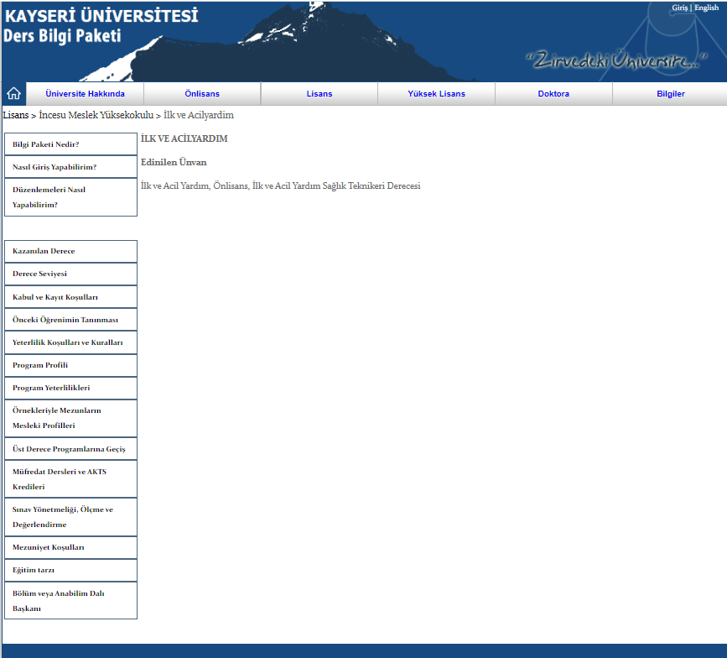
Kayseri Üniversitesi Ders Bilgi Paketi
Bilgi Paketi Nedir?
Nasıl Giriş Yapabilirim?
Düzenlemeleri Nasıl Yapabilirim?
Müfredat Dersleri ve AKTS Kredileri
Kazanılan Derece
Derece Seviyesi
Kabul ve Kayıt Koşulları
Önceki Öğrenimin Tanınması
Yeterlilik Koşulları ve Kuralları
Program Profili
Program Yeterlilikleri
Örnekleri ile Mezunların Mesleki Profili
Üst Derece Programa Geçiş
Müfredat Dersleri ve AKTS Kredileri
Sınav Yönetmeliği, Ölçme ve Değerlendirme
Mezuniyet Koşulları
Eğitim Tarzı
Bölüm veya Anabilim Dalı Başkanı

Slide 33
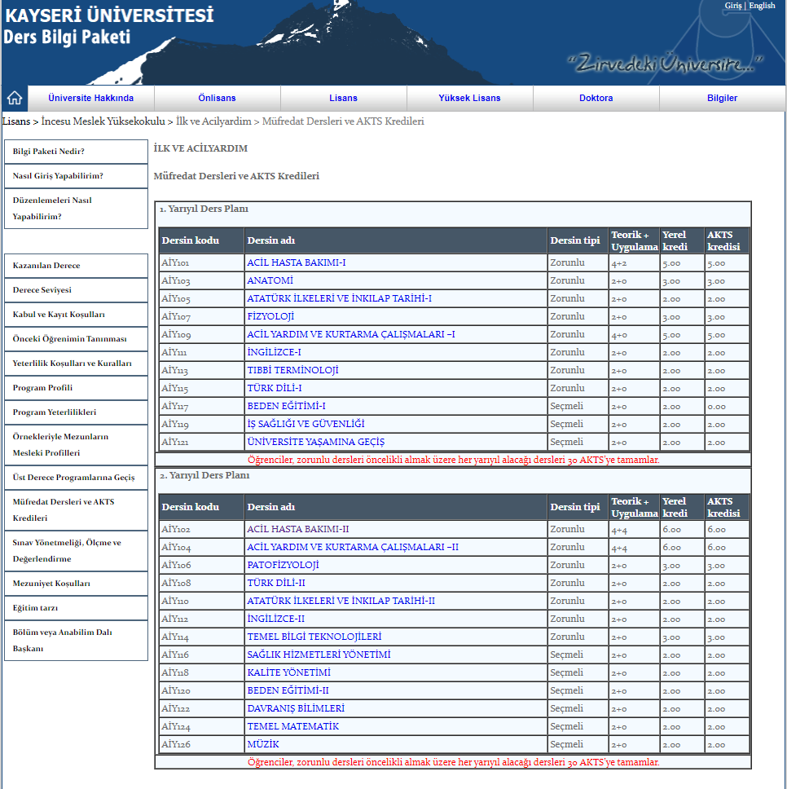
Kayseri Üniversitesi Ders Bilgi Paketi

Slide 34
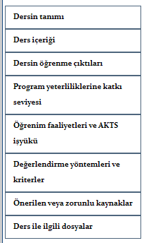
Kayseri Üniversitesi Ders Bilgi Paketi

Slide 35
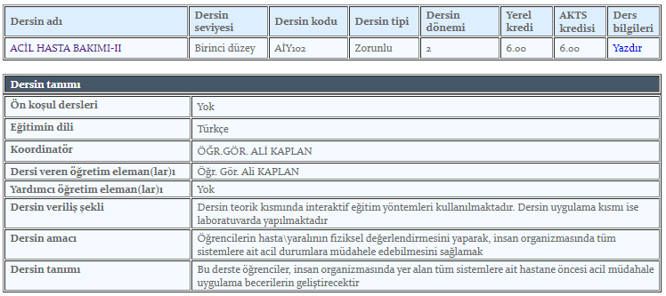
Kayseri Üniversitesi Ders Bilgi Paketi

Slide 36
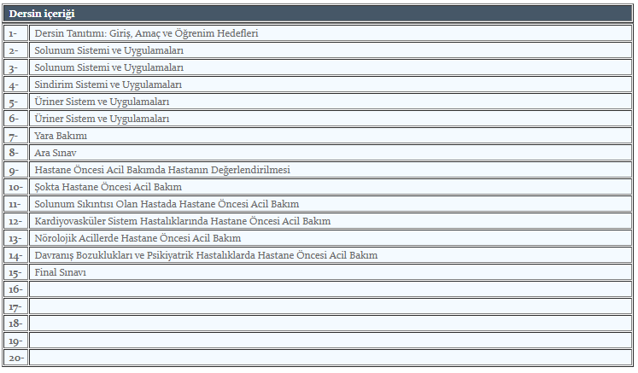
Kayseri Üniversitesi Ders Bilgi Paketi

Slide 37
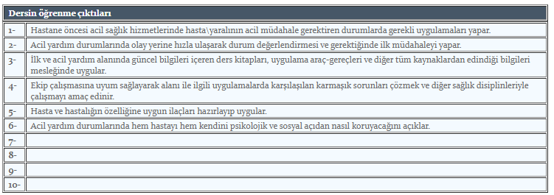
Kayseri Üniversitesi Ders Bilgi Paketi

Slide 38
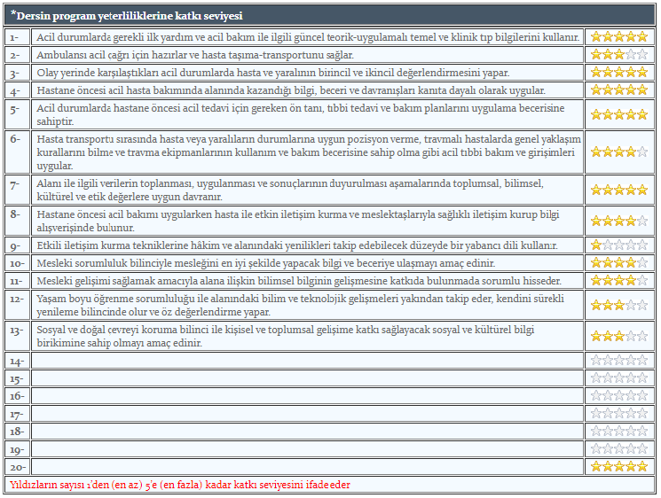
Kayseri Üniversitesi Ders Bilgi Paketi

Slide 39
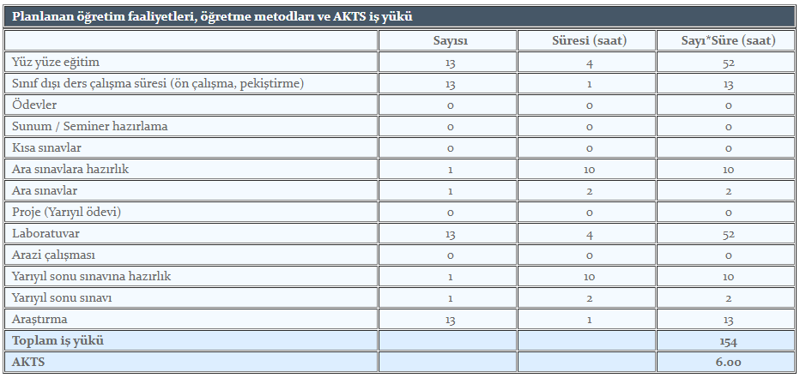
Kayseri Üniversitesi Ders Bilgi Paketi

Slide 40
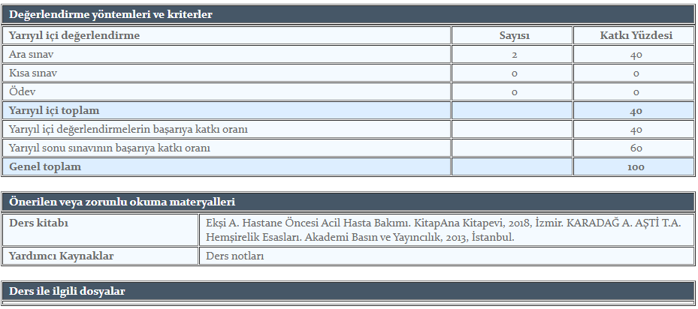
Kayseri Üniversitesi Ders Bilgi Paketi

